Slide 1

I.E Teorema de Bayes
Revisar antes probabilidad condicional.
Partición de un espacio muestral

Slide 2
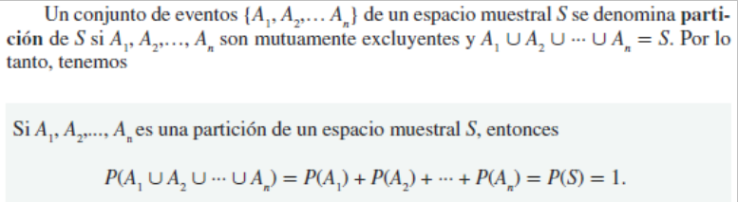
Partición de un espacio muestral

Slide 3
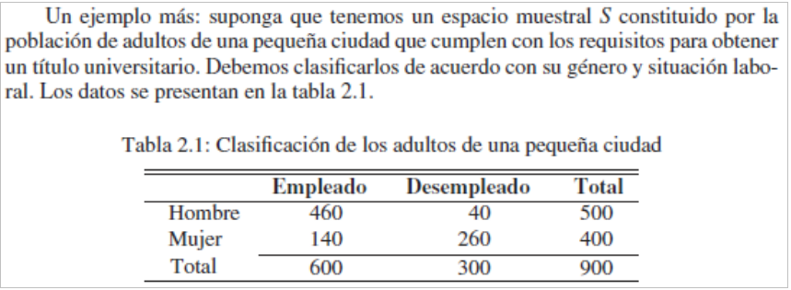
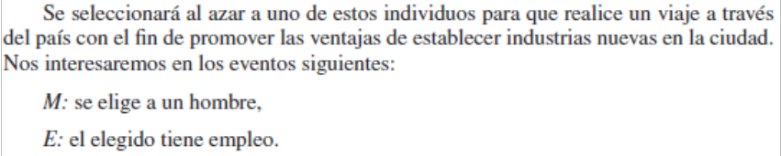
Ejemplo previo

Slide 4
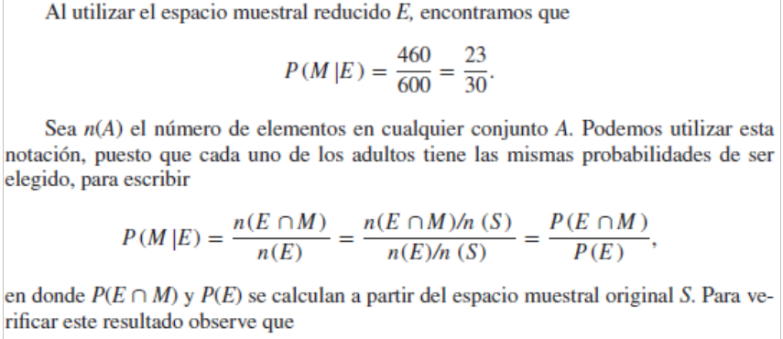

Ejemplo previo

Slide 5




Ejemplo previo
Para continuar con la explicación se usarán las siguientes reglas y fórmulas.

Slide 6

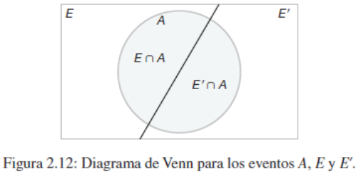
Probabilidad total
Regresemos al ejemplo previo, en el que se selcciona a un individuo al azar de entre los adultos de una pequeña ciudad para que viaje por el país promoviendo las ventajas de establecer industrias nuevas en la ciudad. Suponga que ahora se nos da la información adicional de que 36 de los empleados y 12 de los desempleados son miembros del Club Rotario. Deseamos encontrar la probabilidad del evento A de que el individuo seleccionado sea miembro del Club Rotario. Podemos remitirnos a la figura 2.12 [REF. Walpole] y escribir A como la uión de los dos eventos mutuamente excluyentes
Por lo tanto podemos escribir

Slide 7

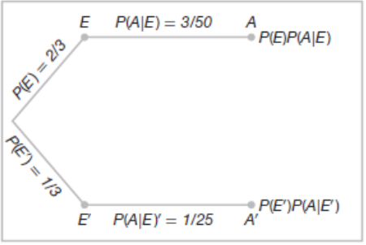

Probabilidad total
Los datos del ejemplo previo junto con los datos adicionales antes dados para el conjunto A, nos permiten calcular
Si mostramos estos datos mediante un diagrama de árbol (vease figura de la derecha) donde la primera rama da la probabilidad P(E)P(A|E) y la segunda
rama da la probabilidad P(E’)P(A|E’),
Deducimos que

Slide 8
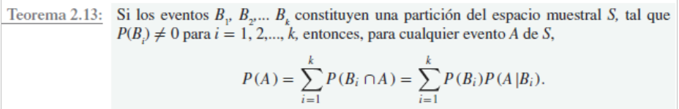
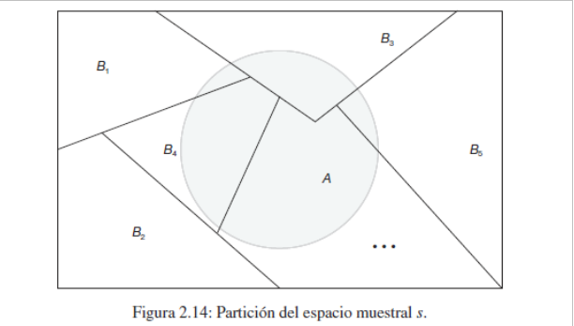
Probabilidad total o regla de eliminación
Una generalización del ejemplo anterior para el caso en donde el espacio muestral se parte en k subconjuntos se cubre mediante el siguiente teorema, que algunas vecesse denomina teorema de probabilidad total o regla de eliminación.
REFERENCIA
[Walpole]

Slide 9
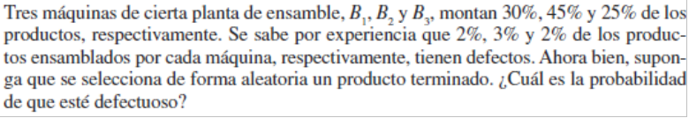
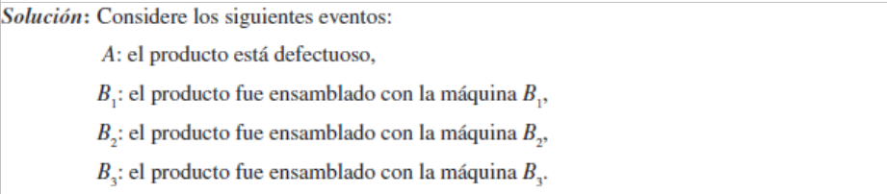
Ejemplo Aplicación del teorema 2.13 (Probabilidad total/Regla de eliminación)

Slide 10
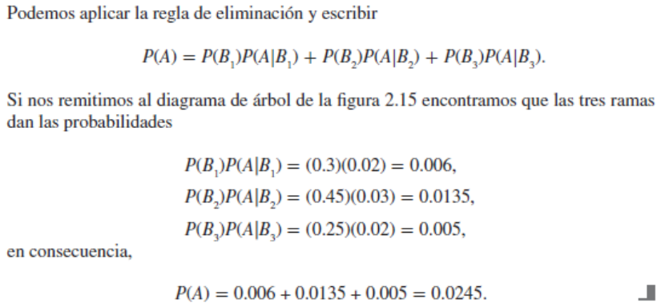
Ejemplo aplicación teorema de probabilidad total

Slide 11
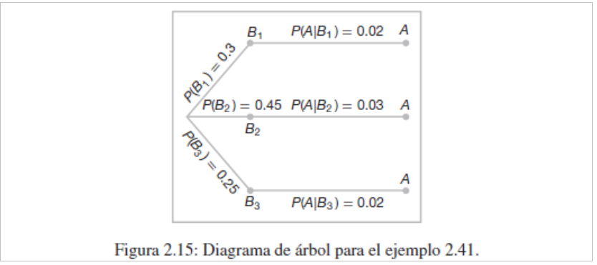
Diagrama de arbol del ejemplo aplicación teorema de probabilidad total

Slide 12
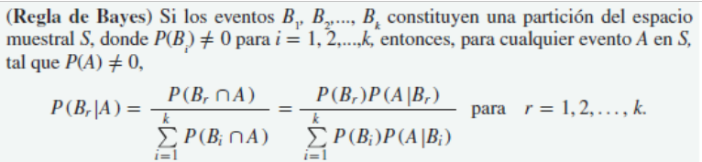
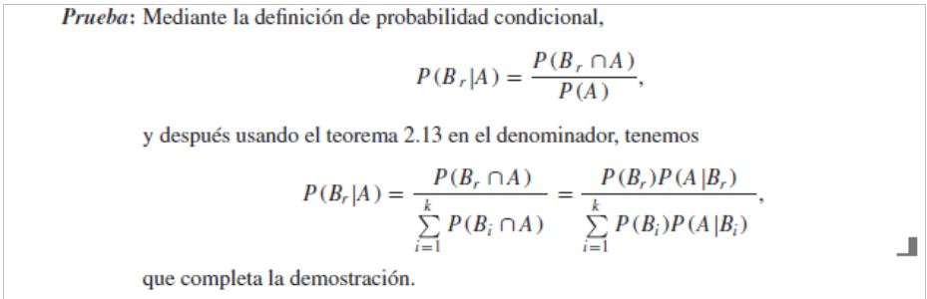
Teorema Regla de Bayes

Slide 13
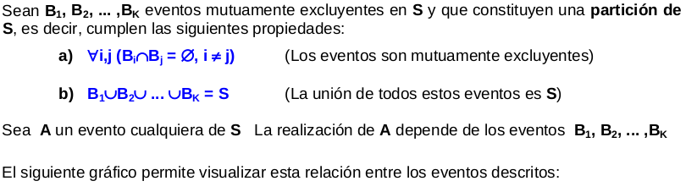
Probabilidad total
Existen situaciones en las cuales varios eventos intervienen en la realización de algún otro evento del mismo espacio muestral.

Slide 14
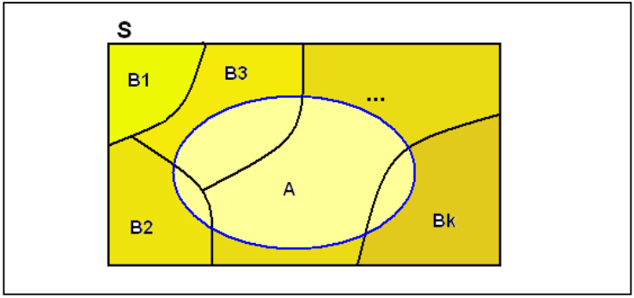
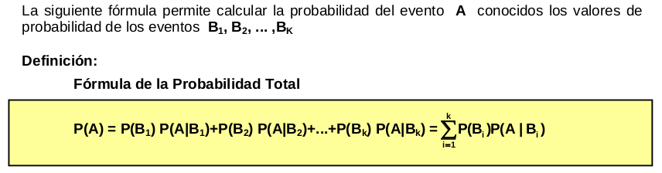
Probabilidad total

Slide 15
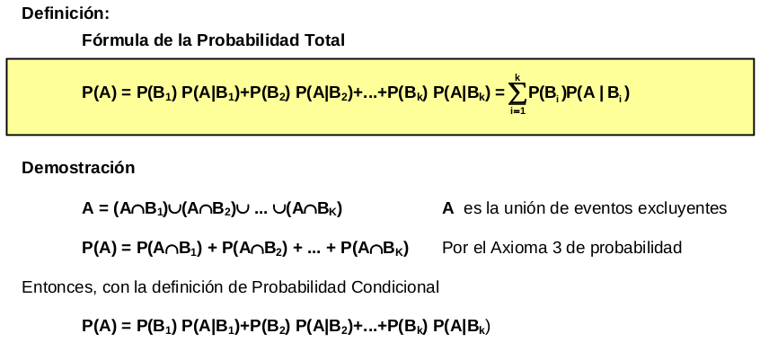
Probabilidad total

Slide 16
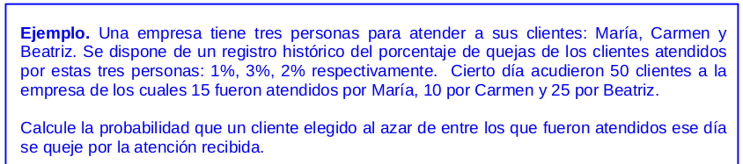
Ejemplo (Probabilidad total)

Slide 17
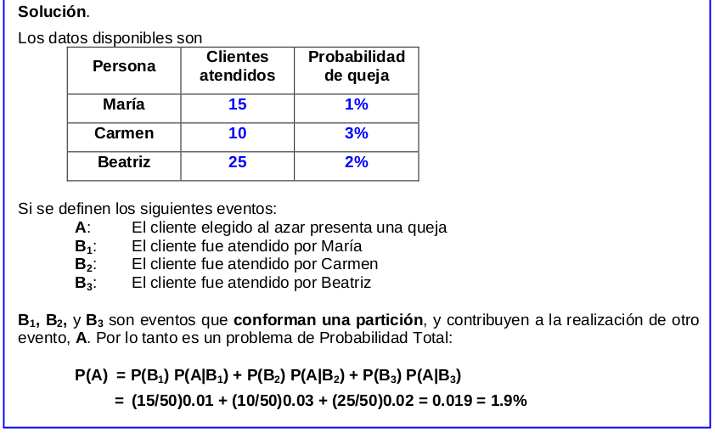
Ejemplo (Probabilidad total)

Slide 18
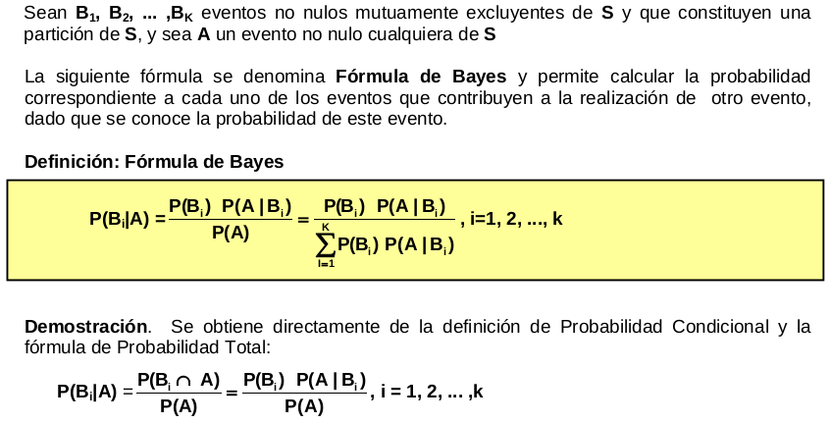
Teorema de Bayes

Slide 19
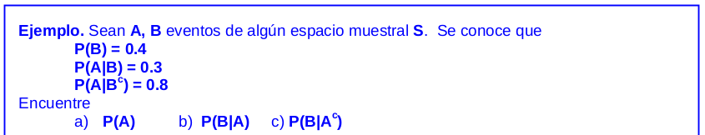
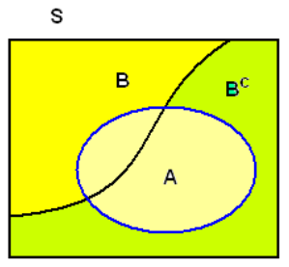
Ejemplo (Probabilidad Total y el Teorema de Bayes) [S particionado en dos partes]

Slide 20
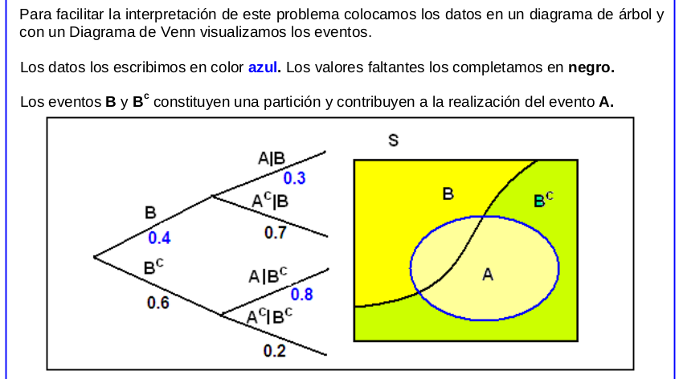
Ejemplo (Probabilidad Total y el Teorema de Bayes) [S particionado en dos partes]

Slide 21
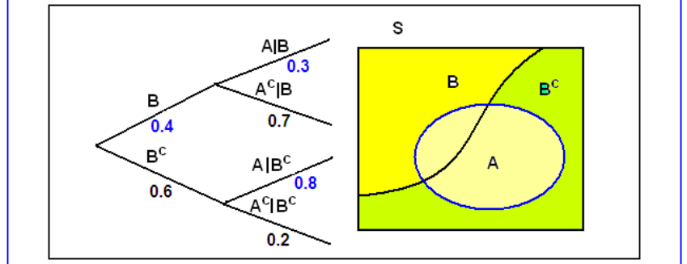
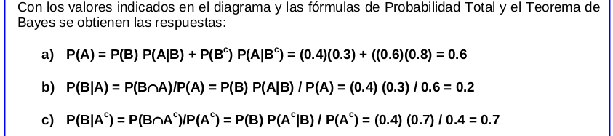
Ejemplo (Probabilidad Total y el Teorema de Bayes) [S particionado en dos partes]

Slide 22
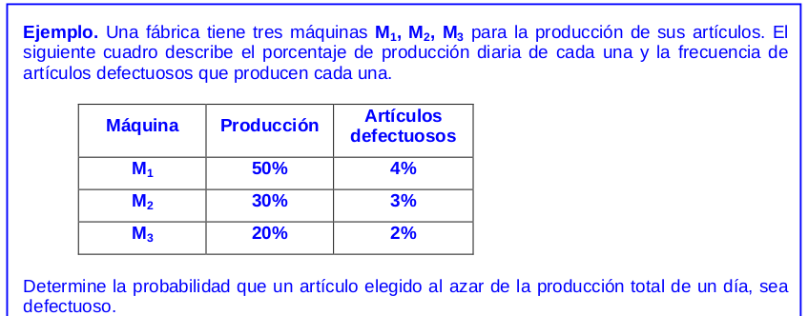
Ejemplo (Probabilidad Total y el Teorema de Bayes) [S particionado en tres partes]

Slide 23
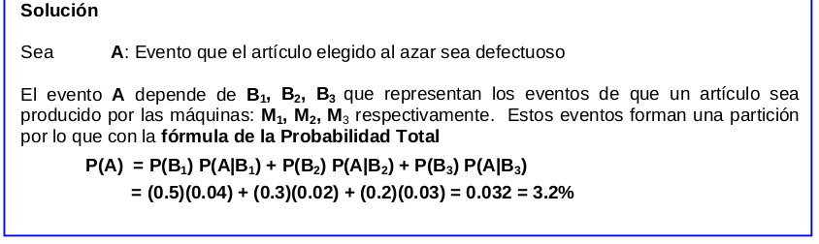
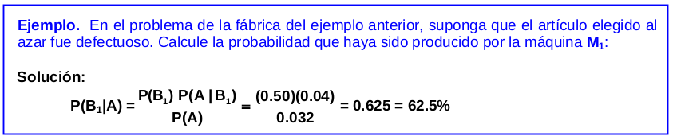
Ejemplo (Probabilidad Total y el Teorema de Bayes) [S particionado en tres partes]

Slide 24
QWERTY

Slide 25
QWERTY

Slide 26
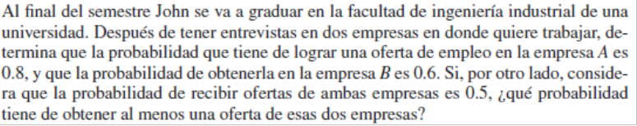
Regla aditiva de probabilidad y ejemplo
Recordemos la regla aditiva de probabilidad de eventos (01_U01_Concepto_de_Evento_Combinaciones_de_Eventos.pptx)
Usando la regla aditiva se puede resolver el siguiente ejemplo

Slide 27

Respuesta

Slide 28
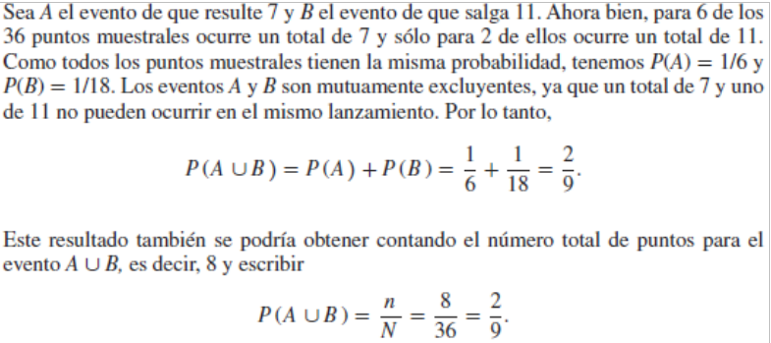
Ejemplo

Slide 29

Probabilidad del complemento de un evento
A menudo es más dificil calcular la probabilidad de que ocurra un evento que calcular la probabilidad de que el evento no ocurra.Si este es el caso para algún evento A, calculamos primero la probabilidad del evento complemento de A y después calculamos la probabilidad de A usando el siguiente
Teorema

Slide 30
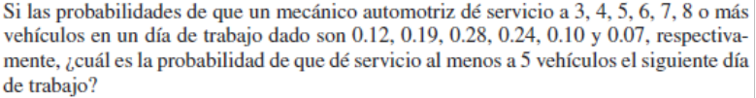
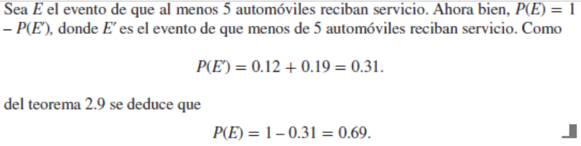
Ejemplo
Respuesta:

Slide 32
REFERENCIAS:
[Walpole] Ronald E.Walpole, et al, Probabilidad y Estadística para Ingenieros, Pearson, 2012.

